Slide 1

МОШЕНСКОЙ МУНИЦИПАЛЬНЫЙ ОКРУГ
Отчет
об исполнении
бюджета муниципального округа Новгородской области за 2024 год
(Бюджет для граждан)
комитет финансов Администрации Мошенского муниципального округа Новгородской области

Slide 2



Что такое «Бюджет для граждан»?
МОШЕНСКОЙ МУНИЦИПАЛЬНЫЙ ОКРУГ
«Бюджет для граждан» познакомит Вас с положениями решения Думы Мошенского муниципального округа о бюджете муниципального округа и основными показателями его исполнения.
Представленная информация предназначена для широкого круга пользователей и будет интересна и полезна как студентам, педагогам, врачам, молодым семьям, так и пенсионерам и другим категориям населения, так как бюджет муниципального округа затрагивает интересы каждого жителя Мошенского округа.
Граждане — и как налогоплательщики, и как потребители общественных благ — должны быть уверены в том, что передаваемые ими в распоряжение государства средства используются прозрачно и эффективно, приносят конкретные результаты как для общества в целом, так и для каждой семьи, для каждого человека.
Мы постарались в доступной и понятной для граждан форме показать основные параметры бюджета муниципального района.
Правительство
Закон
Граждане
Бюджет
Образование
Глава муниципального
района
Экономика
Социальная политика
Финансы
Культура
Предприятия

Slide 3


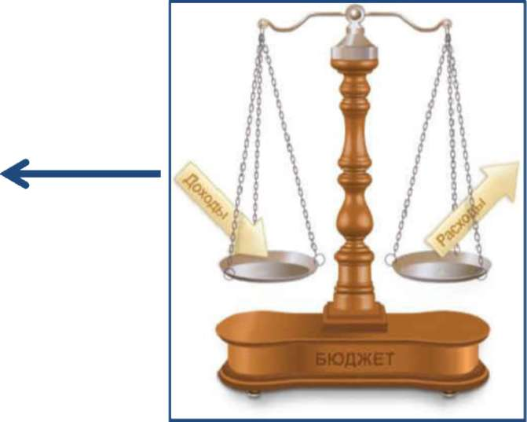
МОШЕНСКОЙ МУНИЦИПАЛЬНЫЙ ОКРУГ
Что такое бюджет?
БЮДЖЕТ (от старонормандского bougette- кошель, сумка, кожаный мешок) - форма образования и расходования денежных средств, предназначенных для финансового обеспечения задач и функций государства и местного самоуправления.
ДОХОДЫ БЮДЖЕТА
поступающие в бюджет денежные средства (налоги юридических и физических лиц, административные платежи и сборы, безвозмездные поступления)
РАСХОДЫ БЮДЖЕТА
выплачиваемые из бюджета денежные средства (социальные выплаты населению, содержание государственных (муниципальных) учреждений (образование, ЖКХ, культура и другие) капитальное строительство и другие)
Превышение доходов над расходами
образует положительный остаток бюджета ПРОФИЦИТ
Если расходная часть бюджета превышает доходную, то бюджет формируется с ДЕФИЦИТОМ
Сбалансированность бюджета по доходам и расходам - основополагающее требование, предъявляемое к органам, составляющим и утверждающим бюджет.

Slide 4
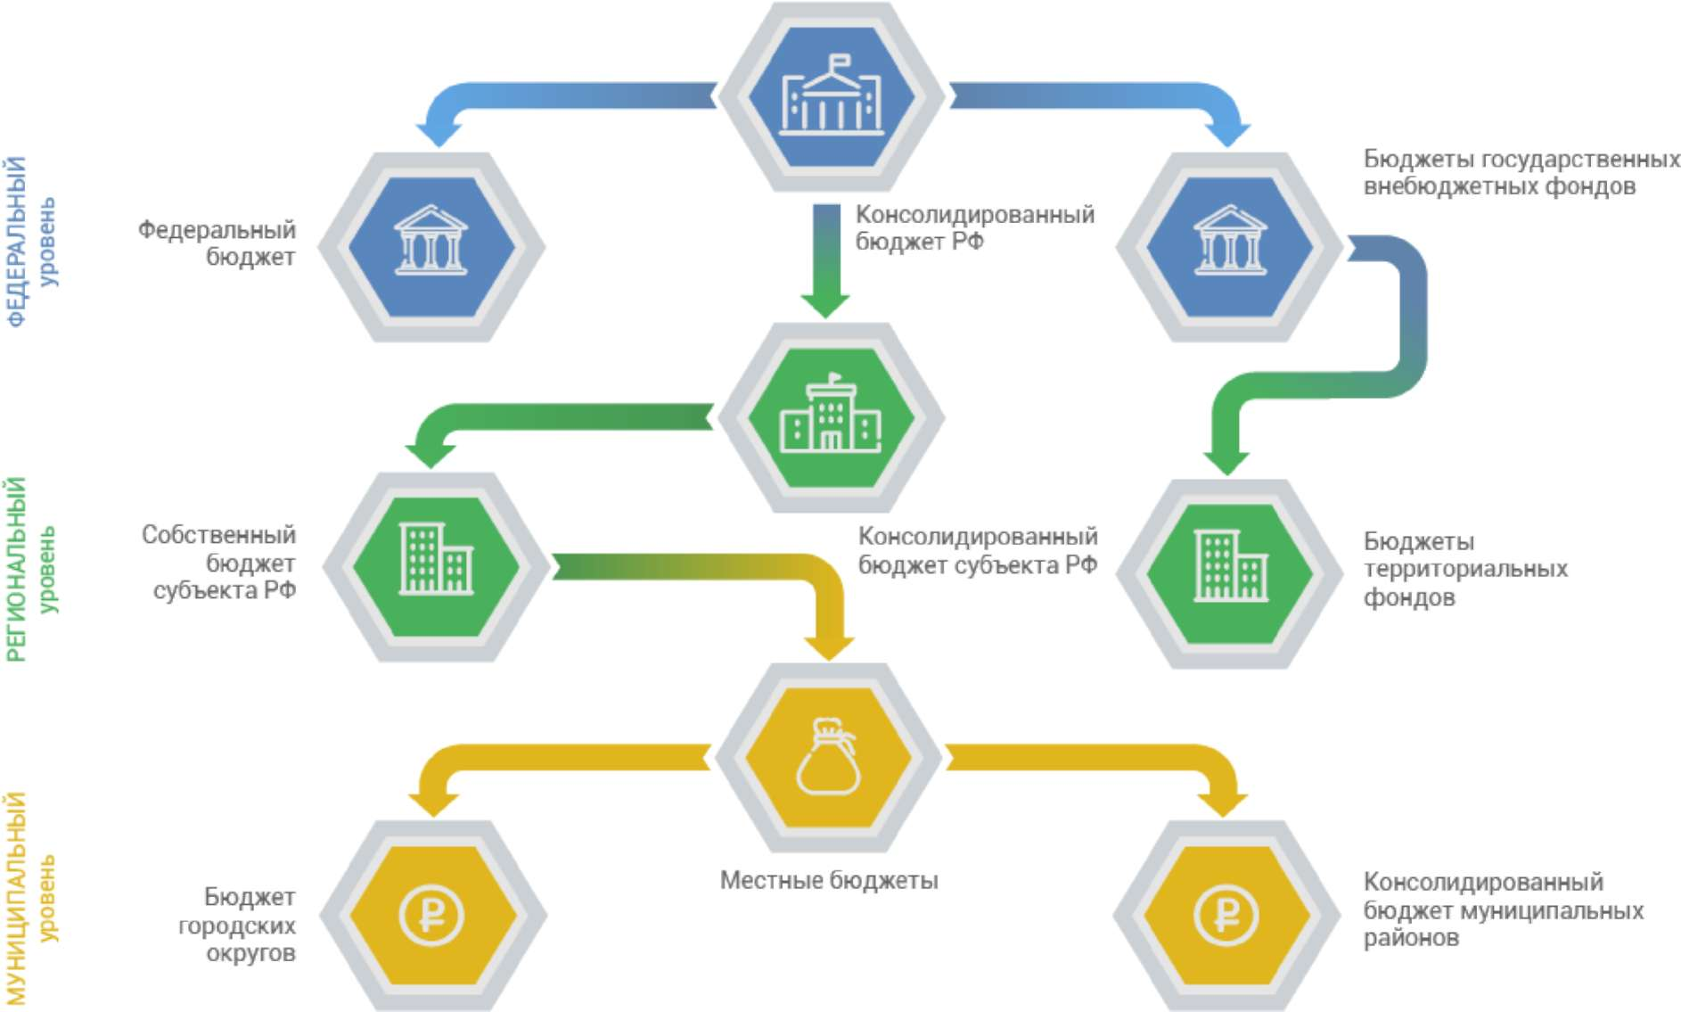
МОШЕНСКОЙ МУНИЦИПАЛЬНЫЙ ОКРУГ
БЮДЖЕТНАЯ СИСТЕМА РОССИЙСКОЙ ФЕДЕРАЦИИ

Slide 5
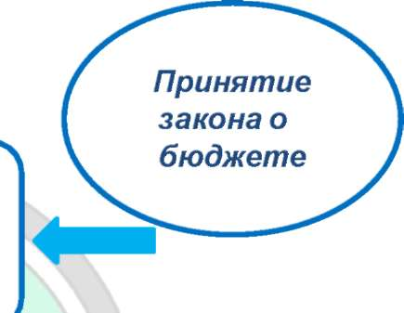

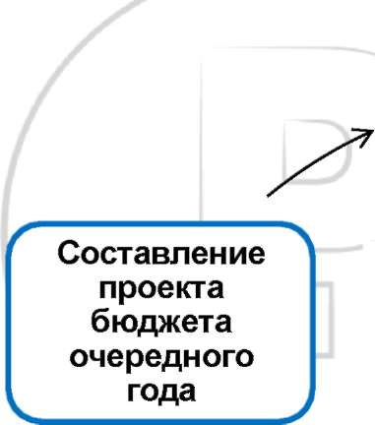

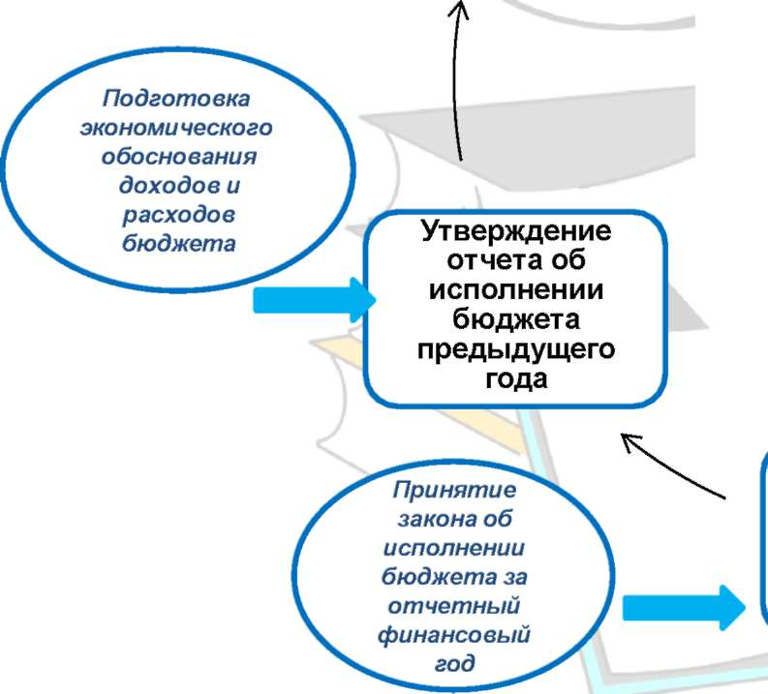
МОШЕНСКОЙ МУНИЦИПАЛЬНЫЙ ОКРУГ
БЮДЖЕТНЫЙ ПРОЦЕСС – ежегодное формирование и исполнение бюджета
Рассмотрение проекта
бюджета
очередного
года
Утверждение
бюджета
очередного
года
Законодательные, представительные органы власти
Органы
исполнительной
власти
Финансовые органы
Органы местного
самоуправления
Исполнение
бюджета в
текущем году
Получение доходов бюджета и распределение бюджетных средств в соответствие с законом о бюджете
Формирование отчета об исполнении
бюджета предыдущего года

Slide 6


ДОХОДЫ БЮДЖЕТА – это безвозмездные и безвозвратные поступления денежных средств в бюджет
МОШЕНСКОЙ МУНИЦИПАЛЬНЫЙ ОКРУГ
НАЛОГОВЫЕ ДОХОДЫ
НЕНАЛОГОВЫЕ ДОХОДЫ
БЕЗВОЗМЕЗДНЫЕ
ПОСТУПЛЕНИЯ
Доходы бюжета
Поступления от уплаты налогов, установленных Налоговым кодексом Российской Федерации, например:
Поступления от уплаты других пошлин и сборов, установленных законодательством, а также штрафов за нарушение законодательства,
например:
→ доходы от использования государственного имущества и земли;
→ штрафные санкции;
→ другие.
Поступления от других бюджетов бюджетной системы (межбюджетные трансферты), организаций, граждан (кроме налоговых и неналоговых доходов).
Налоговые ооды
Неналоговые доходы
→ налог на прибыль организаций;
→ акцизы;
→ налог на доходы физических лиц;
→ другие налоги.
Доходы
бюджета

Slide 7




МОШЕНСКОЙ МУНИЦИПАЛЬНЫЙ ОКРУГ
НАЛОГ – обязательный, индивидуально безвозмездный платеж, взимаемый с организаций и физических лиц в форме отчуждения принадлежащих им на праве собственности, хозяйственного ведения или оперативного управления денежных средств в целях финансового обеспечения деятельности государства и (или) муниципальных образований
ВИДЫ НАЛОГОВ
Федеральные Местные
Региональные
УСТАНОВЛЕНЫ НАЛОГОВЫМ КОДЕКСОМ РОССИЙСКОЙ ФЕДЕРАЦИИ
и нормативными актами представительных органов муниципальных образований и обязательны к уплате на территориях соответствующих муниципальных образований,
например:
✓Земельный налог;
✓Налог на имущество физических лиц.
и обязательны к уплате на всей территории Российской Федерации, например:
✓Налог на прибыль
организаций;
✓Налог на доходы физических лиц;
✓Акцизы.
и законами субъектов Российской Федерации и обязательны к уплате на соответствующих территориях субъектов РФ, например:
✓Налог на имущество организаций;
✓Транспортный налог.

Slide 8
Нормативы зачисления налогов по уровням бюджета на территории Новгородской области

Slide 9

МЕЖБЮДЖЕТНЫЕ ТРАНСФЕРТЫ – средства, предоставляемые одним бюджетом бюджетной системы Российской Федерации другому бюджету бюджетной системы Российской Федерации.
МОШЕНСКОЙ МУНИЦИПАЛЬНЫЙ ОКРУГ

Slide 10
МОШЕНСКОЙ МУНИЦИПАЛЬНЫЙ ОКРУГ
Расходы бюджета – выплачиваемые из бюджета денежные средства, за исключением средств, являющихся источниками финансирования дефицита бюджета.
Формирование расходов осуществляется в соответствии с расходными обязательствами, обусловленными установленным законодательством разграничением полномочий, исполнение которых должно происходить в очередном финансовом году за счет средств соответствующих бюджетов.
Принципы формирования расходов бюджета:
по разделам;
по ведомствам;
по муниципальным программам Мошенского муниципального округа
Разделы классификации расходов бюджетов
02 «Национальная
оборона»
04 «Национальная экономика»
06 «Охрана окружающей среды»
10 «Социальная политика»
11 «Физическая культура и спорт»
14 «Межбюджетные трансферты общего характера»
07 «Образование»
09 «Здравоохранение»
01 «Общегосударствен- 03 «Национальная
08 «Культура, кинематография»
ные вопросы»
безопасность и правоохранительная деятельность»
12 «Средства массовой информации»
05 «Жилищно- коммунальное хозяйство»
13 «Обслуживание государственного и муниципального долга»

Slide 11


МОШЕНСКОЙ МУНИЦИПАЛЬНЫЙ ОКРУГ
Доходы – Расходы = Дефицит (Профицит)
Доходы
Расходы
Расходы
Доходы
Дефицит (расходы больше доходов)
Профицит (доходы больше расходов)
При превышении расходов над доходами принимается решение об источниках покрытия дефицита (например, использовать имеющиеся накопления, остатки средств на счёте бюджета, взять в долг).
При превышении доходов над расходами принимается решение, как их использовать (например, накапливать резервы, остатки средств на счёте бюджета, погашать долг).

Slide 12

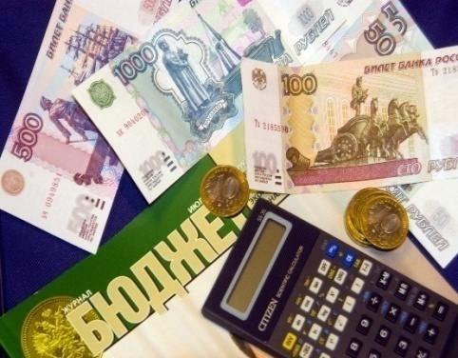


МОШЕНСКОЙ МУНИЦИПАЛЬНЫЙ ОКРУГ
Основные показатели бюджета Мошенского муниципального округа Новгородской области за 2024 год
(млн. рублей)

Slide 13
МОШЕНСКОЙ МУНИЦИПАЛЬНЫЙ ОКРУГ
Динамика доходов бюджета
муниципального округа Новгородской области, тыс. рублей

Slide 14
Динамика налоговых и неналоговых доходов, тыс. рублей
МОШЕНСКОЙ МУНИЦИПАЛЬНЫЙ ОКРУГ

Slide 15

МОШЕНСКОЙ МУНИЦИПАЛЬНЫЙ ОКРУГ
Доходы бюджета Мошенского муниципального округа Новгородской области, тыс.руб.

Slide 16
Структура налоговых и неналоговых доходов бюджета муниципального округа за 2024 год в разрезе доходных источников в общей сумме доходов (тыс.руб)
МОШЕНСКОЙ МУНИЦИПАЛЬНЫЙ ОКРУГ

Slide 17
МОШЕНСКОЙ МУНИЦИПАЛЬНЫЙ ОКРУГ
Безвозмездные поступления, тыс.рублей

Slide 18
МОШЕНСКОЙ МУНИЦИПАЛЬНЫЙ ОКРУГ
Расходы бюджета Мошенского муниципального округа Новгородской области в 2024 году, рублей

Slide 19
Основные направления расходов бюджета муниципального округа Новгородской области в 2024 году, тыс.руб
МОШЕНСКОЙ МУНИЦИПАЛЬНЫЙ ОКРУГ

Slide 20
МОШЕНСКОЙ МУНИЦИПАЛЬНЫЙ ОКРУГ
Исполнение расходной части бюджета Мошенского муниципального округа Новгородской области в 2024 году в разрезе разделов и подразделов, тыс.рублей

Slide 21
МОШЕНСКОЙ МУНИЦИПАЛЬНЫЙ ОКРУГ
Исполнение расходной части бюджета Мошенского муниципального округа Новгородской области в 2024 году в разрезе разделов и подразделов, тыс.рублей

Slide 22
МОШЕНСКОЙ МУНИЦИПАЛЬНЫЙ ОКРУГ
Исполнение расходной части бюджета Мошенского муниципального округа Новгородской области в 2024 году в разрезе видов расходов, тыс.рублей

Slide 23
МОШЕНСКОЙ МУНИЦИПАЛЬНЫЙ ОКРУГ
Исполнение расходной части бюджета Мошенского
муниципального округа в 2024 году в разрезе видов расходов, тыс.рублей

Slide 24

Расходы на образование
МОШЕНСКОЙ МУНИЦИПАЛЬНЫЙ ОКРУГ
Динамика расходов, тыс.руб
20.3%

Slide 25

Расходы на социальную политику
МОШЕНСКОЙ МУНИЦИПАЛЬНЫЙ ОКРУГ
Динамика расходов, тыс.руб.
30,1%

Slide 26
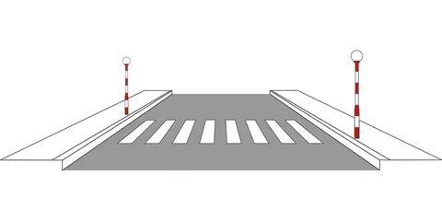

МОШЕНСКОЙ МУНИЦИПАЛЬНЫЙ ОКРУГ
Дорожный фонд Мошенского округа Новгородской области, тыс.рублей
2023 год
Всего 50 108,8
2024 год
Всего 74 681,4
Областной бюджет
45 062,3
Бюджет района
29 619,1
Ремонт муниципальных дорог 46 383,8 тыс. рублей
Содержание муниципальных дорог 28 137,6 тыс. рублей

Slide 27

Реализация национальных проектов на территории Мошенского муниципального округа Новгородской области
МОШЕНСКОЙ МУНИЦИПАЛЬНЫЙ ОКРУГ
На 2024 год:
4 325,9 тыс.руб.
Национальные проекты
Культура
52 065,95 руб.
Образование
2 120 500,00 руб.
Жильё и городская среда
2 153 353,00 руб.

Slide 28
Муниципальные программы Мошенского муниципального округа Новгородской области 2024 год руб.
МОШЕНСКОЙ МУНИЦИПАЛЬНЫЙ ОКРУГ

Slide 29
МОШЕНСКОЙ МУНИЦИПАЛЬНЫЙ ОКРУГ

Slide 30
МОШЕНСКОЙ МУНИЦИПАЛЬНЫЙ ОКРУГ
Муниципальный долг Мошенского муниципального округа Новгородской области

Slide 31
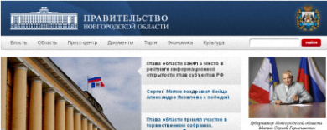
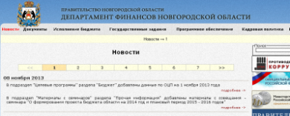
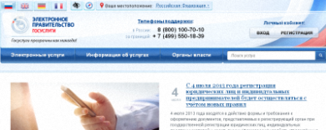
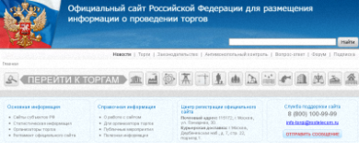
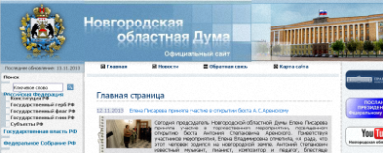
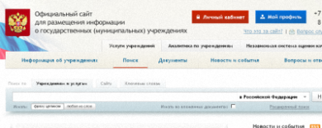
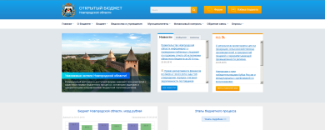
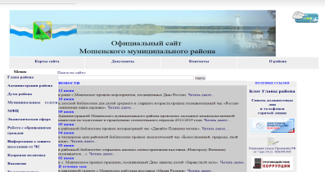
Открытые государственные информационные ресурсы
Правительство Новгородской области https://www.novreg.ru/
Министерство финансов Новгородской области www. minfin.novreg.ru/
Электронный портал государственных услуг для физических и юридических лиц www.gosuslugi.ru
Официальный сайт Российской Федерации для размещения информации о проведении торгов www.torgi.gov.ru
Новгородская областная Дума https://novoblduma.ru/
Единый портал бюджетной системы «Электронный бюджет» www.bus.gov.ru
Открытый бюджет Новгородской области https://www.datacatalogs.ru/
Администрация Мошенского муниципального района https://moshensk.gosuslugi.ru/

Slide 32

МОШЕНСКОЙ МУНИЦИПАЛЬНЫЙ ОКРУГ
Комитет финансов Администрации Мошенского муниципального округа Новгородской области
Адрес:
174450, Новгородская область, с.Мошенское ул. Советская, д.5 кабинет 42
Телефон / факс:
(81653) 61-770
E-mail:
Moshfinans@yandex.ru
© Комитет финансов Администрации Мошенского муниципального округа Новгородской области 2024г.

